Slide 1

游戏服务器架构

Slide 2
服务器架构的演化
服务器架构的主要影响因素
离线玩法为核心的游戏架构
多人在线类型游戏架构
服务器架构新的发展方向

Slide 3
服务器架构的演化
服务器架构的主要影响因素
离线玩法为核心的游戏架构
多人在线类型游戏架构
游戏服务器架构新的发展方向

Slide 4
服务器架构的演化
局域网游戏
单进程架构
多进程/集群架构
分布式架构

Slide 5
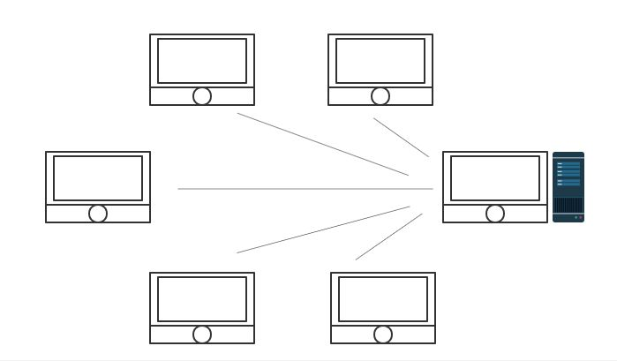
局域网游戏

Slide 6
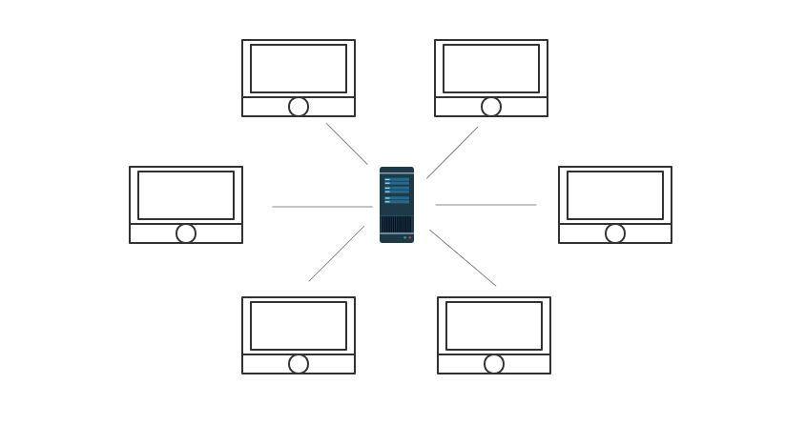
单进程架构

Slide 7
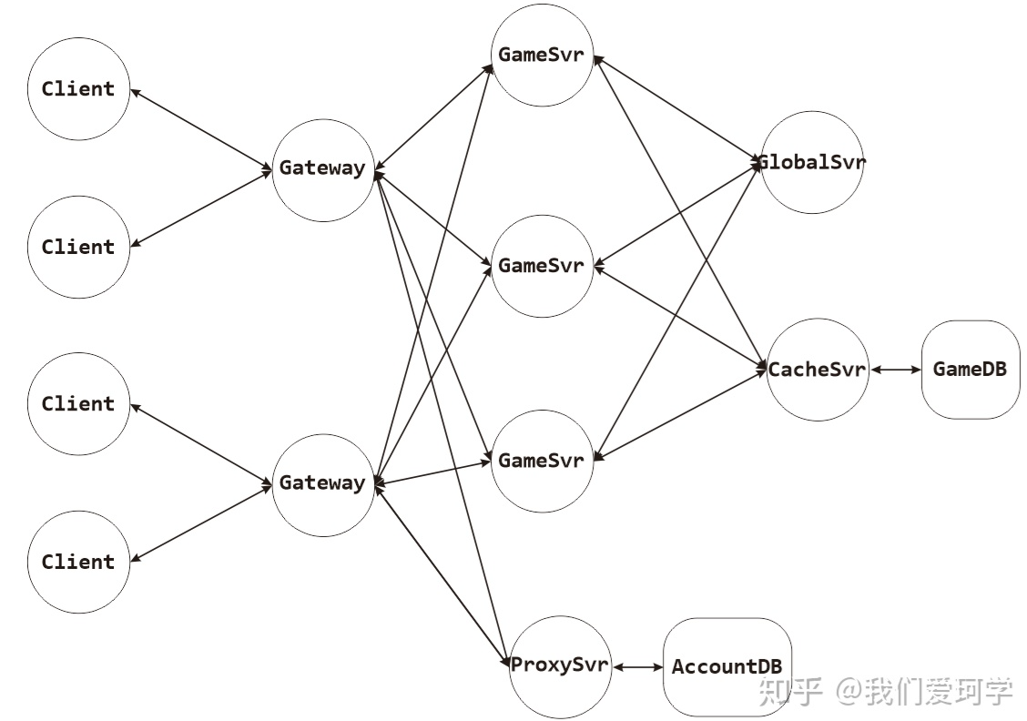
多进程/集群架构

Slide 8

分布式架构

Slide 9
分布式架构-技术指标
无单点故障节点
可不停机扩容
免配置，配置中心
故障隔离，数据恢复
运维/监控平台

Slide 10
服务器架构的演化
服务器架构的主要影响因素
离线玩法为核心的游戏架构
多人在线类型游戏架构
游戏服务器架构新的发展方向

Slide 11
并发
并发能力是基础指标，表示一个服务单元同时可以连接的客户端数量
越是实时性要求高的游戏类型，一个服务单元的并发量越低，反之亦然
如何提高并发量？
多线程
多进程
实时性
客户端表现与实际数据的同步周期
服务器帧率，10帧~30帧每秒
前后端逻辑帧率差，渲染帧率与逻辑帧率，渲染和逻辑分离
由游戏类型决定，通常由游戏的战斗系统的实时性要求来决定
小生态、大生态
单一大区
大区制
人数介于单一大区和滚服之间
滚服
是否有跨服玩法

Slide 12
服务器架构的演化
服务器架构的主要影响因素
离线玩法为核心的游戏架构
多人在线类型游戏架构
游戏服务器架构新的发展方向

Slide 13
什么是离线玩法
游戏内的互动主要是主角与其他玩家的镜像进行
非实时的玩法，卡牌类及SLG类型游戏
副本镜像角色助战、与镜像角色的PVP
实时性要求低
是一种变相的单机玩法
以副本为核心开发要素
离线匹配
架构影响要素及要求
需要有独立的战斗服务
战斗进程需要一次性运算战斗过程及给出结果，瞬间消耗比较大
战斗进程需要有动态扩展能力
镜像角色的读取操作频繁
需要有缓存服务，缓存与落地数据的同步性要求不高，允许有一定的滞后
缓存实现了镜像数据的读/写分离，读取量远远大于写入量
读从缓存读，未命中从数据库内读取
同时写数据库和缓存

Slide 14
服务器架构的演化
服务器架构的主要影响因素
离线玩法为核心的游戏架构
多人在线类型游戏架构
游戏服务器架构新的发展方向

Slide 15
MMORPG
无缝地图
魔兽世界
多场景地图
99%的其他MMORPG游戏
MOBA
LOL,DOTA,王者荣耀
FPS
守望先锋，CSGO，CF

Slide 16
无公共地图
副本为核心
开房间
大型公共地图为主
野外地图
BOSS争夺
技术瓶颈点
视野广播
前端同屏性能限制
全球同服

Slide 17
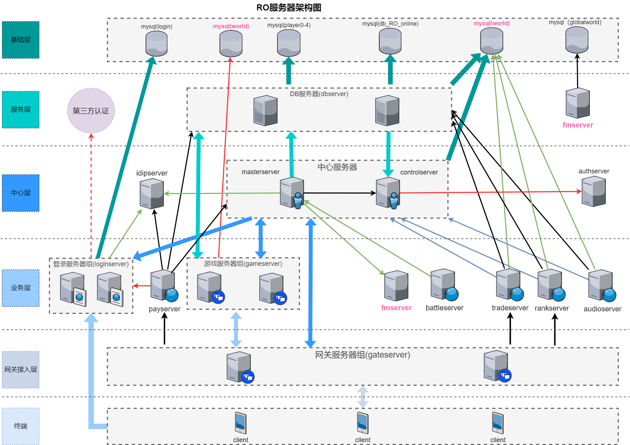

Slide 18
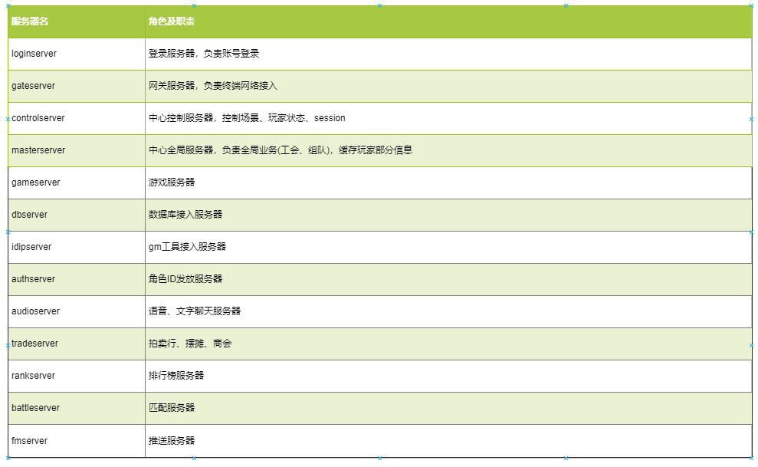

Slide 19
RO服务器架构优缺点
属于多进程/集群架构
比较重量级，流程复杂，理解成本较高
一个群组的容量比较大(1万在线)
MasterServer功能过于臃肿，且有单点故障
如何改进？

Slide 20
服务器架构的演化
服务器架构的主要影响因素
离线玩法为核心的游戏架构
多人在线类型游戏架构
游戏服务器架构新的发展方向

Slide 21
去中心化
架构容量无上限
完全的RPC通信
服务治理
监控系统无缝接入
自动化组网，无效节点自动剔除
自动扩容
编程技术栈
脚本化趋势，传统C/C++系统级语言占比减少
按照语言栈分层
服务器可视化工具链

Slide 22
作业
将现有服务架构更改为至少拥有如下三种类型的服务
GateServer 承载用户连接
GameServer 游戏玩法
DBServer 数据存储
加分项
有单个的LoginServer用户登录验证
GateServer可以有多个并存
GameServer可以有多个并存
DBServer可以有多个并存

Slide 23


